Slide 1
Comité déshérence 15 juin 2026
Direction de la conformité

Slide 2

01 Actualités
02 Reporting réglementaire
03 Formation
04 Résultats d’audits
05 KPI
06 Plan de contrôle
07 Travaux en cours
08 Feuille de route
SOM-MAIRE

Slide 3
Actualité
Déchéance trentenaire / Cas BRoDIN si pas d’actualité on fait Audrey/florence le présenter par exemple et s’ils sont ok et on complète
Fond transférés à la CDC et recherche des bénéficiaires
Cas de modification de la clause bénéficiaire cas de monsieur BERTHIER DE GANDRY – abus de faiblesse

Slide 4

Actualité
Cas Janine BRODIN
Contexte
Pour régulariser des dossiers transférés à la CDC sans recherche de bénéficiaire nous avons mandaté FINACCA un enquêteur pour retrouver les bénéficiaires et les contacter pour qu’ils puissent récupérer leurs du auprès de la CDC via le site CICLADE
BRODIN JANINE – RS104013778001
Le bénéficiaire a été contacté et ne peux pas récupérer les fonds auprès de la CDC car le décès a plus de 30 ans (déchéance trentenaire = acquisition des fonds par l’Etat) – possible réclamation à traiter au cas par cas
Cas classique
08/08/1987 – Affiliation via un article 82
30/09/1988 - Reduction du contrat suite à résiliation du contrat firme
Cependant, AG2R n’avait pas connaissance du décès de Madame Brodin à la date du transfert et a donc transféré par erreur les fonds comme si celle-ci était en vie.
D’autre part suite à une erreur lors du transfert à la CDC ces fonds ont été envoyé avec une date de début de conservation à la date du transfert et non du décès ou du terme. Cette succession d’erreur nous permet de faire une demande car les fond sont toujours disponibles à la CDC.
09/05/1994 - Décès avant terme (non connu par AG2R à ce moment)
Exception
31/12/1999 - Terme du contrat
24/11/2023 – Versement de 4115,86€ à la CDC

Slide 5
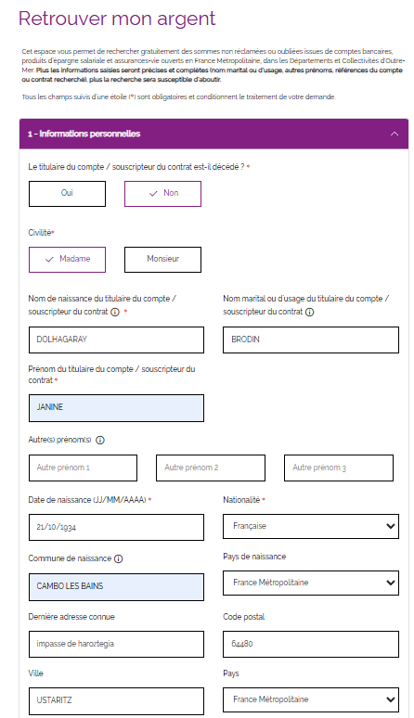
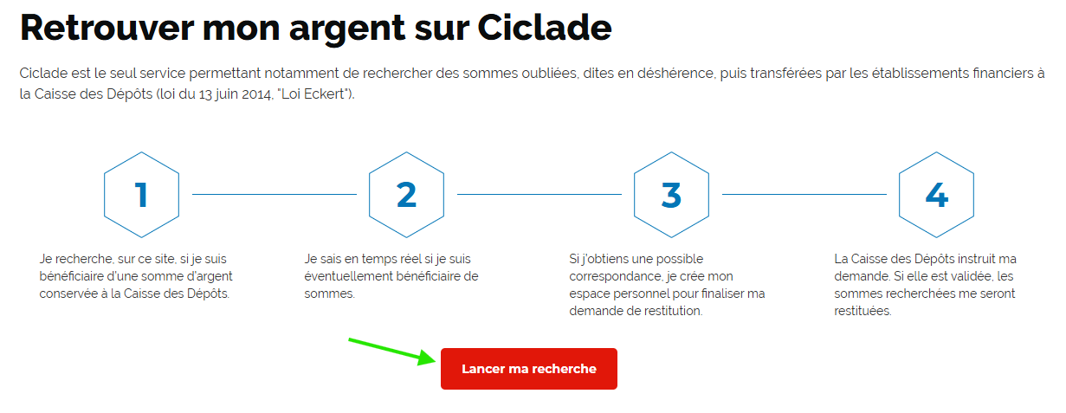
Actualité
Cas Janine BRODIN
Résolution
Discussion et suivi avec le bénéficiaire (notamment pour éviter la multiplication des demandes auprès de la CDC qui ralentissent le processus de traitement)
Envoi d’un mode opératoire pour demander les fonds (point d’attention ici le nom utilisé pour la demande était le nom de jeune fille de la souscriptrice, le nom marital seul ne renvoyait pas de résultats)
Echanges avec la CDC pour comprendre le process et le traitement de cas particuliers

Slide 6

Reporting réglementaire
L’ensemble des rapports ont été soumis dans les temps.
Merci à tous pour votre implication et votre disponibilité et particulièrement aux équipes de PRIMA qui réalisaient l’exercice pour la première fois !
Pour le prochain exercice, vigilance sur :
La qualité de donnée et la précision des périmètres
La validation des dirigeants effectifs a parfois mis du temps (notamment en raison des réorganisations), Nous avons eu du mal a obtenir les validations dans les temps nous serons donc particulièrement vigilant au respect des délais de transmission pour que nous puissions transmettre les données pour validation au plus tôt.
Coté conformité nous vous solliciterons également a l’avance pour mettre à jour la liste des interlocuteurs afin d’éviter les retards liés aux mouvements d’équipe.
Nous vous encourageons également à maintenir un mode opératoire détaillant la façon de consolider les chiffres pour éviter toute perte d’information en cas de mouvement au sein des équipes.

Slide 7

Formation
La formation déshérence a été publiée le XX
A date XXX personnes ont suivi la formation soir 38% de l’objectif.
Les retours sur la formation sont pour le moment excellents, merci à tous !
NPS + 40 au 31/03
Introduction à la Protection de la clientèle
Cible: Population DDA
Durée: 20 minutes
Contenu: Identification des différents thèmes que recouvre la protection de la clientèle au travers d’un cas pratique et d’exercices.
Y’a-t-il des choses que vous souhaitez voir dans la formation? ou des éléments à appuyer au regard des retours terrain ?
En préparation

Slide 8
Présentation audit flash et plan d’action ACPR
Statut du plan d’action
Win de ces dernières années
Voir avec Sandrine si on a le droit d’en parler

Slide 9


Délai moyen de traitement pour les suspicions personnes décédées révélées par Agira Obsèques
Nombre de dossiers sans relance depuis plus de 100 jours
KPI
Délai moyen de traitement pour les suspicions personnes décédées révélées par Agira 2
% des dossiers soldés vs dossiers identifiés par année de survenance. (Ouverts dans l'année)
Dossiers actuellement confiés à des prestataires de recherche des bénéficiaires en %
Dossiers hors délais pour l'envoi de la lettre d'obtention des pièces justificatives en %
Nb de demandes reçues en N de l'AGIRA (AGIRA 1) pour lesquels le décès de l'assuré était déjà connu
Nb et tx de retour de clients en PND
Dossiers classés sans suite en nombre et en % du total de décès
Montant des intérêts de retard et nombre de bénéficiaires en dépassement
Dossiers hors délai pour le règlement de capitaux en %
Délai moyen de traitement pour les suspicions personnes décédées révélées par Agira 1
% de dossier traités dans le délai règlementaire (AGIRA 1 et Obsèques)
Travail avec les métiers (DERIOM / DSPS) suite aux différents audits pour mettre en place des KPI de suivi du dispositif déshérence sur la base des KPI métiers, les KPI annuels obligatoires pour les reportings réglementaires et des propositions de la conformité.
Nombre de personnes (donnée) déclarée et nombre de rejet via le GIP UR
Nombre de dossiers dormants depuis 2 ans
24 KPI de suivi de l’activité ont été identifiés, certains sont déjà en production, d’autres vont être testés afin de constituer un tableau de bord de suivi
Nombre de décès identifié via les déclarations GIP UR (loi labaronne)
Délais moyens de traitement hors AGIRA
Nombre de dossiers transmis à la CDC par type de déshérence (terme / décès en cours)
Nombre d'assurés centenaires non décédés (par entité)
Les KPI seront transmis semestriellement et présentés lors des comités déshérence (annuellement pour certains KPI obligatoires utilisés dans les reportings réglementaires)
Nombre d'homonymes identifiés via AGIRA 2
Nb de demandes reçues en N de l'AGIRA (AGIRA 2) pour lesquels le décès de l'assuré était déjà connu
Nombre d'assurés au-delà de 120 ans
Nombre de personnes distinctes interrogés via AGIRA 2 et % total
Nombre de dossier transmis hors délais à la CDC

Slide 10

Plan de contrôle
Vague de contrôle 1
Contrôles | Périmètre
1. Contrôle du déploiement opérationnel du processus déshérence | DERIOM / DSPS
3. AGIRA 1 | DERIOM / DSPS
4. AGIRA 2 | DERIOM / DSPS
 | Juin |  |  |  |  | Juillet | Aout | Septembre |  |  |  |  | Octobre
 | Semaine 23 | Semaine 24 | Semaine 25 | Semaine 26 | Semaine 27 | Congés |  | Semaine 36 | Semaine 37 | Semaine 38 | Semaine 39 | Semaine 40 | Semaine 41 | Semaine 42 | Semaine 43 | Semaine 44
 | 01-juin | 08-juin | 15-juin | 22-juin | 29-juin |  |  | 31-août | 07-sept | 14-sept | 21-sept | 28-sept | 05-oct | 12-oct | 19-oct | 26-oct
Collecte des extractions
Selection des échantillons
Controle des échantillons
Transmission et validation des résultats
Vague de contrôle 2
Contrôles | Périmètre
2. Communication du Groupe | DERIOM / DSPS
5. Gestion des contrats en phase de recherche | DERIOM / DSPS
6. Clause Bénéficiaire | DERIOM / DSPS
7. Paramétrage BIG BEN | DERIOM
8. Paramétrage ESPECE | DSPS
Les contrôles ont été définis par la Direction de la conformité en coopération avec le métier. La première vague de contrôle cette année servira notamment à valider la cohérence et l’application opérationnelle des contrôles afin de rendre les contrôles systématiques annuellement
Les contrôles seront réalisés par l’équipe conformité en se reposant sur les CRO, les responsables de dispositifs et les interlocuteurs clés définis en amont lors de la construction des contrôles
Les contrôles seront réalisés en deux vagues entre juin et septembre / octobre de l’année sur les différents périmètres en fonction de la charge des contrôles et la possibilité de réalisation

Slide 11

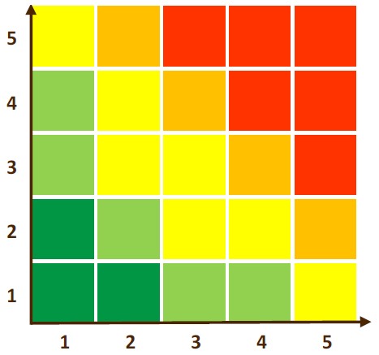
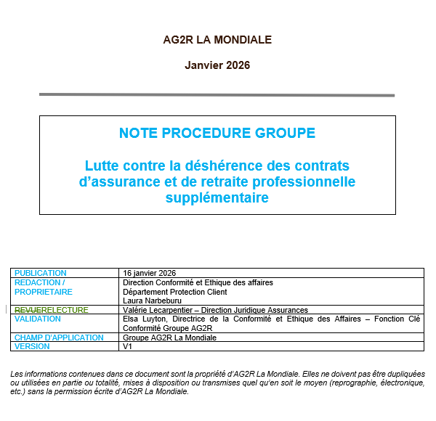
Travaux en cours
En 2024, une cartographie des risques de déshérence a été définie sur LMRS.
Nous poursuivons ces travaux en 2026 en déployant la méthodologie de cartographie sur :
Sante Prevoyance
LMP
Via Sante
ACA
L’apport méthodologique basé sur les travaux réalisés sur LMRS permettent de mutualiser les scénarios et adopter une méthodologie unique en accord avec la DRO.
Univers de risque défini / cotation à démarrer
Méthodologie partagée / support pour les travaux
A venir
Cartographie des risques
Unification procédure
déclinaison
Procédure Groupe

Slide 12
Slide methodo carto

Slide 13
Slide procédure
Grande thématique
Différence politique et procédure (comitologie / détail) – guideline a décliner etc

Slide 14
Travaux en cours
Carto DSPS / Carto DERIOM
Base commune qu’on veut reproduire sur LMP/ACA/VS
Procédure déshérence
Rexpliquer ce qu’elle apporte par rapport à la politique
relancer

Slide 15
Next steps (feuille de route)
Carto
Plans d’action
Controles
Politiques / procédures métiers à décliner
Décliner des atelier de bonne pratiques entre DSPS et DERIOM à valider cecile / deriom

Slide 17
Liste des KPI

Slide 18
XX.XX.XXXX

